Slide 1

История развития искусственного интеллекта. Интерактивный курс
Урок 37
Поддержка принятия решений
О том, для чего нужны ЭС и СППР

Slide 2


Эксперты и экспертные системы
Прекрасно, смотрите. Мы формализуем это утверждение в виде такого правила вывода…
Но если система всё будет делать за меня, я могу потерять свою работу…
Эксперт
Инженер по знаниям
Notes:
И в этом видео слайд тоже заменить надо. Сексизму — бой!

Slide 3
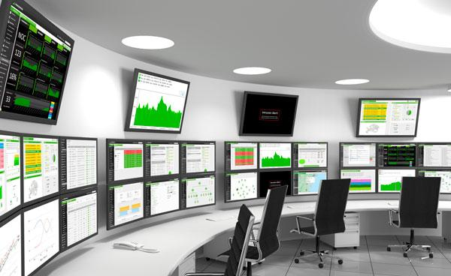
Поддержка принятия решений
Процесс подготовки и обоснования вариантов решений лицам, принимающим решения в сложных условиях особенно при недостатке времени

Slide 4
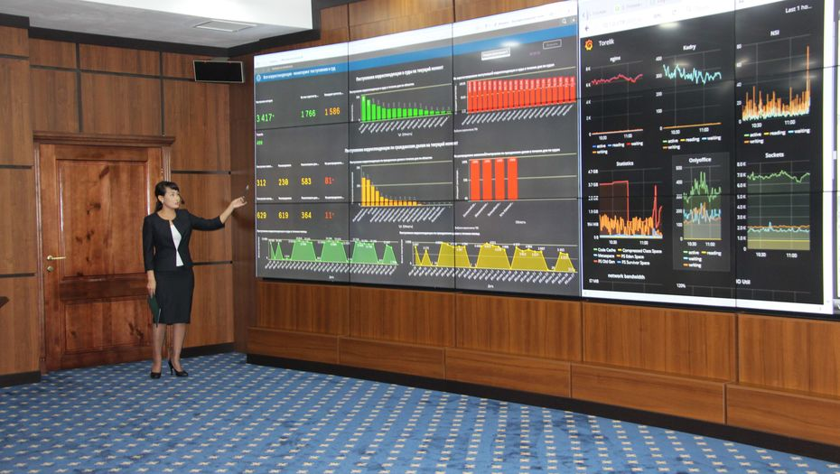

Slide 5
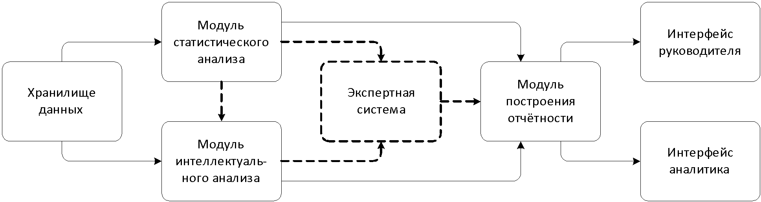
Общая структура СППР

Slide 6
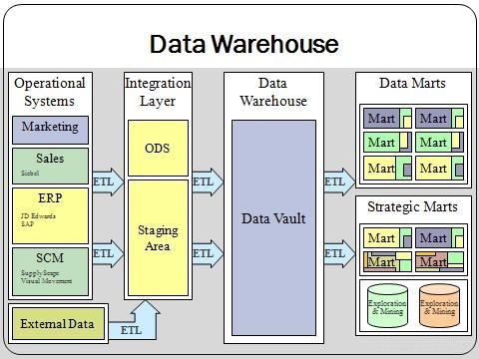
Хранилище данных
Первичный элемент системы, в который собираются все данные об объекте управления или проблемной ситуации, относительно которых система осуществляет поддержку принятия решений

Slide 7

Модуль статистического анализа
Применение различных методов математической статистики и смежных дисциплин для анализа больших объёмов информации

Slide 8
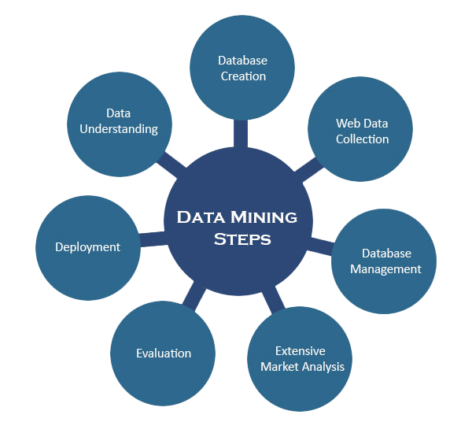
Модуль интеллектуального анализа
Проведение глубокого анализа больших объёмов данных методами, которые позволяют обнаруживать скрытые закономерности, нетривиальные и практически полезные интерпретации информации в данных

Slide 9
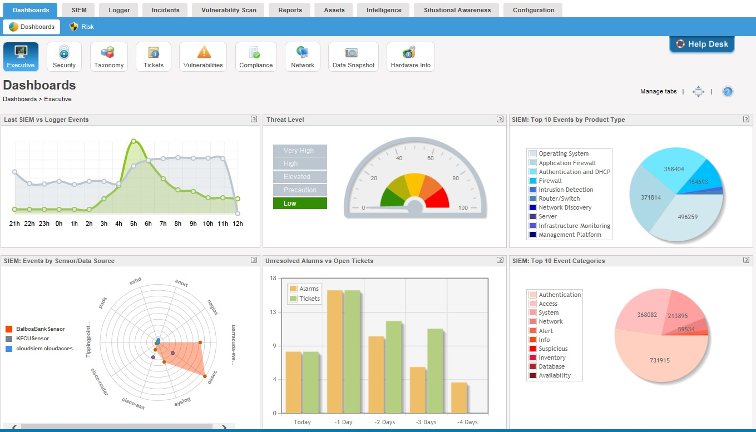
Модуль построения отчётности
Преобразование результатов анализа и (или) выводов экспертной системы к виду, который доступен для лица, принимающего решения

Slide 10


Slide 11


Slide 12
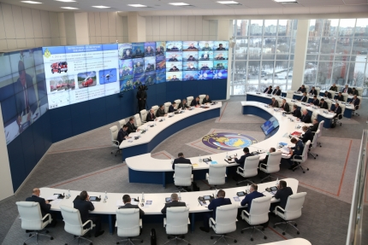
Национальный Центр Управления в Кризисных Ситуациях

Slide 13
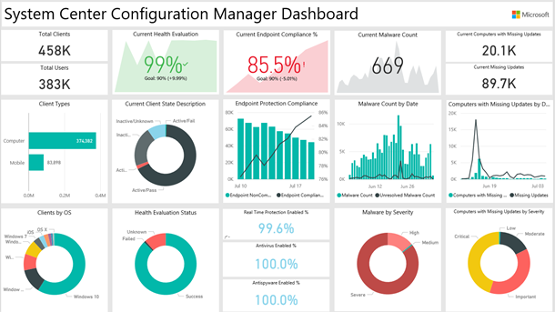

Slide 14
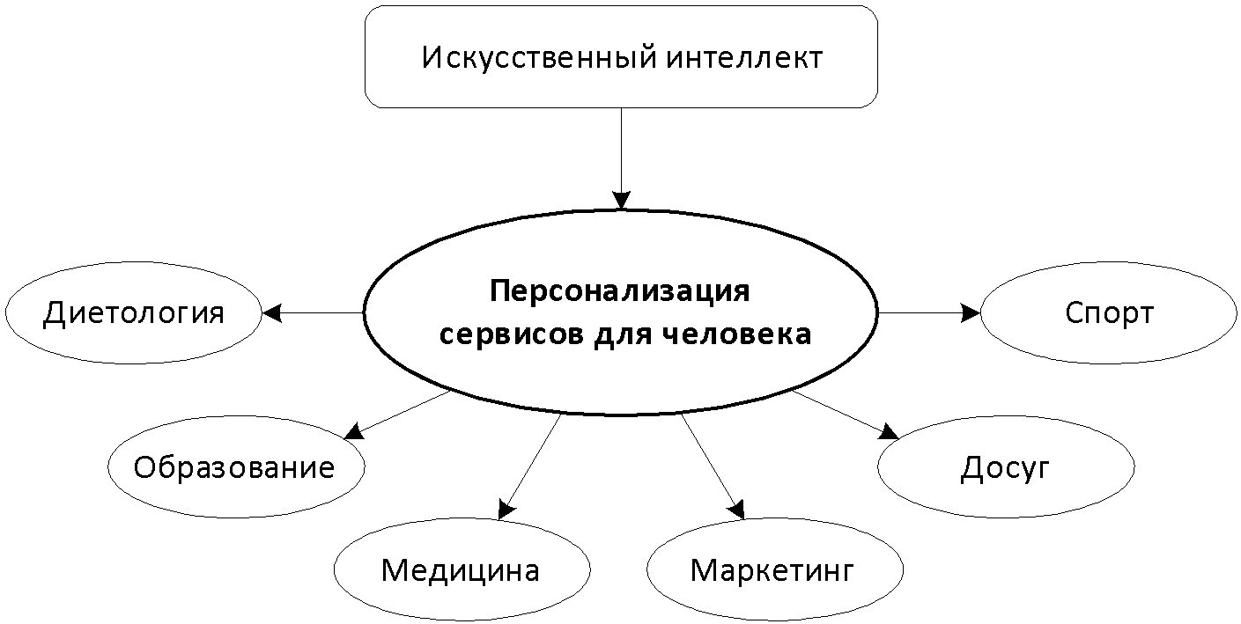

Slide 15
До новых встреч
На следующем занятии:
Компьютерные игры
ИИ внутри игр
Как ИИ победил человека в играх
Оставайтесь с нами

